Slide 1

ความเป็นน้ำหนึ่งใจเดียวกันในความถ่อมตน
Lesson 4 for January 24, 2026

Slide 2

“ก็​ขอ​ให้​ท่าน​ทั้ง​หลาย​ทำ​ให้​ความ​ยินดี​ของ​ข้าพ​เจ้า​เต็ม​เปี่ยม ด้วย​การ​มีความ​คิด​อย่าง​เดียว​กัน มี​ความ​รัก​อย่าง​เดียว​กัน มี​จิต​ใจ​และ​ความ​คิด​เป็น​หนึ่ง​เดียว​กัน”
ฟป. 2:2

Slide 3







เปาโลเพิ่งหนุนใจผู้เชื่อในเมืองฟิลิปปีให้ยืนหยัดมั่นคงเมื่อเผชิญกับความท้าทายในชีวิตคริสเตียน เขาขอให้พวกเขาประพฤติตนให้สมกับเป็นพลเมืองแห่งสวรรค์ โดยเน้นย้ำถึงความเป็นเอกภาพ
ด้วยคำว่า “ฉะนั้น” เปาโลจึงเริ่มต้นส่วนใหม่ซึ่งเขาให้กุญแจสำคัญในการเข้าใจวิธีการบรรลุความเป็นเอกภาพที่สมบูรณ์แบบนั้น นั่นคือการเลียนแบบแบบอย่างของพระเยซู
ต้นกำเนิดของความแตกแยก (ฟิลิปปี 2:1-3a)
ความเป็นเอกภาพผ่านการถ่อมตน0 (ฟิลิปปี 2:3b-4)
คิดแบบพระเยซู (ฟิลิปปี 2:5)
ทัศนคติของพระเยซู (ฟิลิปปี 2:6-8)

Slide 4



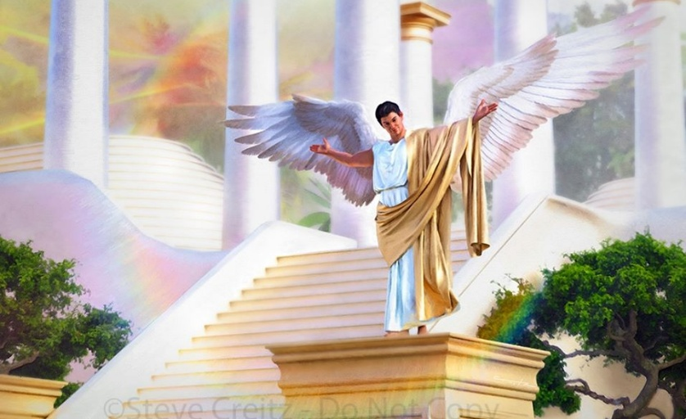

ต้นกำเนิดของความแตกแยก
“อย่า​ทำ​สิ่ง​ใด​ด้วย​การ​ชิง​ดี​หรือ​ถือ​ดี” (ฟิลิปปี 2:3a)
ก่อนที่เปาโลจะชี้ให้เห็นถึงจุดอ่อนและสาเหตุของความแตกแยกที่เกิดขึ้นในหมู่ชาวฟิลิปปี คำแนะนำแรกที่เปาโลมอบให้แก่พวกเขาเพื่อให้เกิดความสามัคคีและเติมเต็มความสุขของพระองค์คืออะไร (ฟิลิปปี 2:1-2)
การปลอบโยนในพระคริสต์
การปลอบโนในความรัก
การร่วมกันในพิธีมหาสนิท
การแสดงความรักอันจริงใจ
ความเมตตากรุณา
ความเป็นอันหนี่งอันเดียวกันในความรู้สึก และความรัก
เขาให้กำลังใจพวกเขาให้ศึกษาและเลียนแบบแบบอย่างชีวิตของพระคริสต์
ความรักที่มีต่อพระคริสต์เป็นพลังกระตุ้นจิตใจของพวกเขา
พวกเขาต้องยอมจำนนต่อการควบคุมโดยพระวิญญาณบริสุทธิ์
พวกเขาควรสะท้อนอารมณ์ความรู้สึกที่อ่อนโยนและอบอุ่นของความรักความผูกพันของมนุษย์
ให้พวกเขาแสดงออกถึงความรักความผูกพันที่แท้จริงผ่านการกระทำแห่งความเมตตาของแต่ละบุคคล
ความรักซึ่งกันและกันทำให้ความคิดคล้ายคลึงกันและนำไปสู่การกระทำที่เป็นหนึ่งเดียวกัน
พวกเขาจะทำได้เช่นนั้นก็ต่อเมื่อพวกเขาละทิ้งสิ่งที่ทำให้พวกเขาแตกแยก คือ ความเย่อหยิ่งและการโต้เถียง (ฟิลิปปี 2:3ก)
ปัญหาทั้งสองนี้มีอยู่ในการกบฏของลูซิเฟอร์ และเป็นปัญหาที่ร้ายแรงที่สุดในความสัมพันธ์ระหว่างกัน (กาลาเทีย 5:26; ยากอบ 3:16 )

Slide 5




ความเป็นเอกภาพผ่านความถ่อมตน
“แต่​จง​ถือ​ว่า​คน​อื่น​ดี​กว่า​ตัว​ด้วย​ใจ​ถ่อม อย่า​ให้​ต่าง​คน​ต่าง​เห็น​แก่​ประ​โยชน์​ของ​ตน​เอง แต่​จง​เห็น​แก่​ประ​โยชน์​ของ​คน​อื่นๆ ด้วย ”
(ฟิลิปปี 2:3b-4)
สูตรแห่งความเป็นเอกภาพที่เปาโลเสนอไม่ใช่สิ่งภายนอก แต่เป็นทัศนคติภายใน นั่นคือ ความถ่อมตน นอกจากจะเป็นลักษณะเฉพาะตัวของพระเยซูแล้ว พระองค์ยังทรงหนุนใจผู้ฟังให้มีความถ่อมตนด้วย (มัทธิว 11:29; 18:4; 23:12)
เพื่อให้บรรลุถึงความถ่อมตนนี้ เปาโลเสนอว่าเราควรพิจารณาว่าผู้อื่นสำคัญกว่าตนเอง (ฟิลิปปี้ 2:3) แต่เราทุกคนเท่าเทียมกันต่อหน้าพระเจ้าไม่ใช่หรือ? ดังนั้นจึงควรมีความเท่าเทียมกันเพื่อความเป็นเอกภาพไม่ใช่หรือ?
เปาโลไม่ได้กล่าวว่าเราด้อยกว่าผู้อื่น แต่กล่าวว่าเราควรพิจารณาตนเองเช่นนั้น เช่นเดียวกับที่คนรับใช้แสวงหาความดีของเจ้านาย เราก็ควรแสวงหาความดีของผู้ที่เราคิดว่าเหนือกว่าตนเอง (ฟิลิปปี้ 2:4)
เพื่อที่จะช่วยเหลือผู้อื่นได้ เราต้องเรียนรู้ที่จะฟังพวกเขาและเข้าใจมุมมองของพวกเขา ทั้งหมดนี้ไม่ต้องสงสัยเลยว่าเป็นผลงานของพระวิญญาณบริสุทธิ์

Slide 6




คิดเหมือนพระเยซู
“จง​มี​จิต​ใจ​เช่น​นี้​ใน​พวก​ท่าน​เหมือน​อย่าง​ที่​มี​ใน​พระ​เยซู​คริสต์” (ฟิลิปปี 2:5)
ความคิดของเราถูกหล่อหลอมอย่างไร? ผ่านทาง “เส้นทางแห่งจิตวิญญาณ” นั่นคือประสาทสัมผัสของเรา ทุกสิ่งที่เราอ่าน เห็น หรือได้ยิน ล้วนหล่อหลอมเราในทางใดทางหนึ่ง และแน่นอน ซาตานก็โจมตีประสาทสัมผัสของเราเพื่อหล่อหลอมความคิดของเราให้เป็นไปตามวิธีคิดของมันเอง
เปาโลมีแนวคิดที่รุนแรง เขาไม่เพียงแต่เชิญชวนให้เราสังเกตความคิดของเราเท่านั้น แต่เขายังขอให้เราคิดเหมือนที่พระคริสต์ทรงคิด (ฟิลิปปี้ 4:8; 2:5)
บางทีเราอาจทำได้ด้วยความพยายามอย่างมาก แต่การเปลี่ยนความคิดของเราให้สอดคล้องกับความคิดของพระเยซูนั้น ทำได้ในตัวเราโดยพระวิญญาณบริสุทธิ์เท่านั้น
เพราะความคิดของเราเป็นความคิดฝ่ายเนื้อหนัง และหัวใจของเราล้วนหลอกลวง (เยเรมีย์ 17:9) พระวิญญาณจะเปลี่ยนแปลงความคิดฝ่ายเนื้อหนังของเราให้เป็นความคิดฝ่ายวิญญาณ เหมือนอย่างพระคริสต์ (โรม 8:1, 5)

Slide 7

EGW (Patriarchs and Prophets, p. 436)
“แต่เรายังมีงานที่ต้องทำเพื่อต่อต้านการล่อลวง ผู้ที่ไม่ต้องการตกเป็นเหยื่อของอุบายของซาตานต้องเฝ้าระวังเส้นทางแห่งจิตวิญญาณให้ดี พวกเขาต้องหลีกเลี่ยงการอ่าน การดู หรือการฟังสิ่งที่จะชักนำความคิดที่ไม่บริสุทธิ์ จิตใจไม่ควรปล่อยให้ล่องลอยไปตามเรื่องต่างๆ ที่ศัตรูแห่งจิตวิญญาณอาจชักจูง”

Slide 8

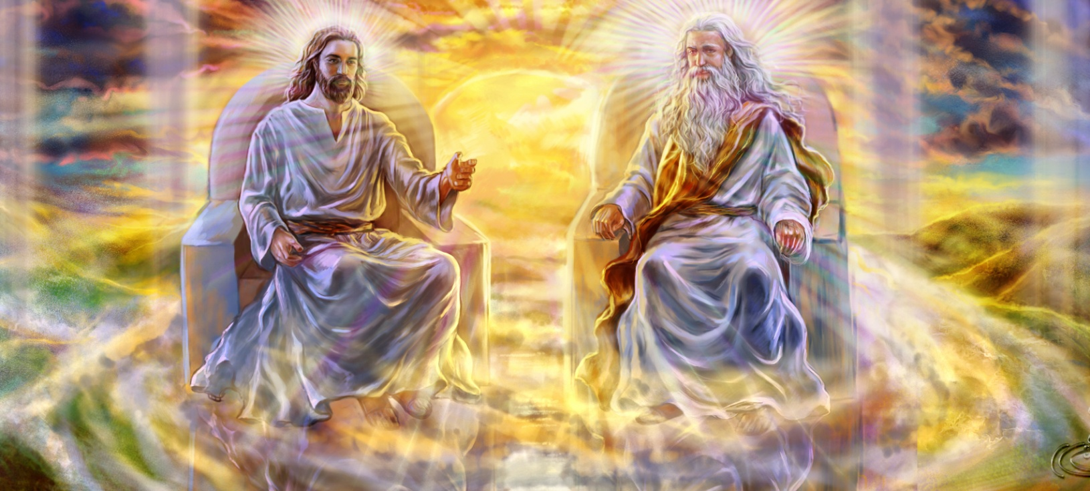


ทัศนคติของพระเยซู (1)
“ผู้​ทรง​สภาพ​เป็น​พระ​เจ้า ไม่​ทรง​ถือ​ว่า​ความ​ทัด​เทียม​กับ​พระ​เจ้า​เป็น​สิ่ง​ที่​จะ​ต้อง​ยึด​ไว้” (ฟิลิปปี 2:6)
เปาโลเน้นใน 3 พระลักษณะของพระเยซูคริสต์:
พระองค์ทรงสละพระสิทธิพิเศษแห่งความเป็นพระเจ้า (ฟิลิปปี 2:6)
พระองค์ทรงมาเป็นมนุษย์เพื่อรับใช้เรา (ฟิลิปปี 2:7)
พระองค์ทรงเชื่อฟังอย่างถ่อมตนในทุกสิ่ง แม้กระทั่งความตายของพระองค์ (ฟิลิปปี 2:8)
ในฐานะที่เป็นพระผู้สร้าง พระองค์ทรงมาเป็นมนุษย์ พระองค์ทรงยอมรับการถูกข่มเหงและการสิ้นพระชนม์บนไม้กางเขนเพื่อไถ่บาปเรา
แม้ว่าพระเยซูจะทรงมีฐานะเท่าเทียมกับพระบุคคลอีกสองพระองค์ในพระเจ้าสามพระภาค แต่การยอมจำนนต่อพระประสงค์ของพระบิดาของพระเยซูนั้นสมบูรณ์แบบเสมอ ไม่มีช่วงเวลาใดเลยที่พระองค์ทรงปฏิเสธที่จะยอมจำนน
เมื่อเราคิดถึงเรื่องนี้ เราทำได้เพียงก้มลงนมัสการพระผู้ช่วยให้รอดที่แสนวิเศษของเรา
พระองค์ทรงเป็นแบบอย่างของเรา เราต้องเต็มใจที่จะถ่อมตนและเสียสละตนเองเพื่อประโยชน์ของผู้อื่น

Slide 9


ทัศนคติของพระเยซู (2)
“เรา​ต้อง​ยอม​รับ​ว่า​ความ​ล้ำ​ลึก​แห่ง​ความ​เชื่อ​ของ​เรา​นั้น​ยิ่ง​ใหญ่​มาก คือ​ว่า พระ​องค์​ทรง​ปรา​กฏ​เป็น​มนุษย์ ทรง​ได้​รับ​การ​พิสูจน์​ว่า​ชอบ​ธรรมโดย​พระ​วิญ​ญาณ ทรง​ปรา​กฏ​ต่อ​เหล่า​ทูต​สวรรค์ ทรง​ได้​รับ​การ​ประ​กาศ​ออก​ไป​ยัง​บรร​ดา​ประ​ชา​ชาติ ทรง​ได้​รับ​การ​เชื่อ​วางใ​จ​จาก​คน​มาก​มาย​ใน​โลก และ​ทรง​ถูก​รับ​ขึ้น​ไป​ด้วย​พระ​สิริ” (1 ทิโมธี 3:16)
การที่พระคริสต์ทรงถ่อมพระองค์ลงมาเป็นมนุษย์อย่างน่าอัศจรรย์นั้น จะเป็นหัวข้อให้ผู้ที่ได้รับการไถ่บาปได้ศึกษาตลอดนิรันดร์
เป็นเรื่องเหลือเชื่อที่พระผู้เป็นเจ้าผู้ทรงเป็นนิรันดร์และไม่มีที่สิ้นสุด ทรงกลายเป็นมนุษย์ผู้มีขีดจำกัดและต้องตาย นี่คือสิ่งที่เปาโลเรียกว่า “ความลึกลับแห่งความเลื่อมใสในพระเจ้า” (1 ทิโมธี 3:16)
พระเยซูทรงเปลี่ยนจากผู้ทรงอำนาจสูงสุดมาเป็นผู้รับใช้โดยสมบูรณ์ นี่คือสิ่งที่ตรงกันข้ามกับสิ่งที่ลูซิเฟอร์ปรารถนา ผู้ซึ่งเขาเป็นผู้รับใช้ แต่กลับปรารถนาอำนาจสูงสุดเหนือสิ่งอื่นใด
แบบอย่างนี้เรียกร้องให้เราละทิ้งความเห็นแก่ตัวและความปรารถนาที่จะได้รับการรับใช้ และแทนที่ด้วยความถ่อมตนและความเต็มใจที่จะรับใช้ผู้อื่น

Slide 10

“พระเจ้าทรงอนุญาตให้มนุษย์ทุกคนแสดงความเป็นตัวตนของตนเอง พระองค์ไม่ปรารถนาให้ใครเอาความคิดของตนไปเปรียบเทียบกับความคิดของผู้อื่น ผู้ที่ปรารถนาจะเปลี่ยนแปลงความคิดและอุปนิสัยไม่ควรไปพึ่งพามนุษย์ แต่ควรไปพึ่งพาแบบอย่างจากพระเจ้า พระเจ้าทรงเชิญชวนว่า “จงให้ความคิดเช่นเดียวกับที่อยู่ในพระเยซูคริสต์อยู่ในตัวท่าน” โดยการกลับใจและการเปลี่ยนแปลง มนุษย์จะได้รับความคิดของพระคริสต์”
EGW (That I May Know Him, May 8)

